Slide 1


Praha, 24. 4. 2017

Slide 2
Ohlášení změny údajů osoby
Státní ústav pro kontrolu léčiv
Mgr. Petra Remešová, koordinátor správy systému RZPRO SZP
petra.remesova@sukl.cz
Ing. Barbora Hřibalová, odborný hodnotitel Oddělení registrace a notifikace
barbora.hribalova@sukl.cz
Praha, 24. 4. 2017

Slide 3
Legislativní vymezení
OHLÁŠENÍ ZMĚNY ÚDAJŮ OSOBY / Legislativní vymezení
Zákon 268/2014 Sb., o zdravotnických prostředcích a o změně zákona č. 634/2004 Sb., o správních poplatcích, ve znění pozdějších předpisů (dále ZZP)
Praha, 24. 4. 2017

Slide 4
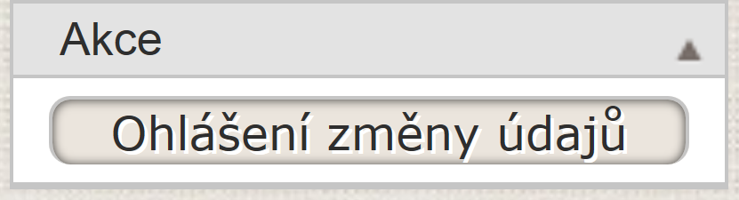
Legislativní vymezení
OHLÁŠENÍ ZMĚNY ÚDAJŮ OSOBY / Legislativní vymezení
Zákon 268/2014 Sb., o zdravotnických prostředcích a o změně zákona č. 634/2004 Sb., o správních poplatcích, ve znění pozdějších předpisů (dále ZZP)
§ 29 odst. 3 ZZP -
v případě změny údajů uvedených v registraci, povinnost ohlásit tuto změnu do 30 dnů prostřednictvím RZPRO
Praha, 24. 4. 2017

Slide 5
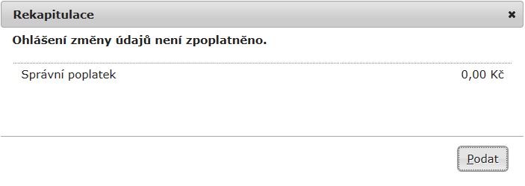
Správní poplatky
OHLÁŠENÍ ZMĚNY ÚDAJŮ OSOBY / Správní poplatky
Ohlášení změny údajů osoby není zpoplatněno
(vychází z § 103 ZZP – změna zákona o správních poplatcích)
Praha, 24. 4. 2017
Notes:
634/2004 Placené jsou:
Žádosti o prodloužení a notifikaci od výrobce/ zplnomocněného zástupce – 500
Žádosti o změnu od výrobce/ zplnomocněného zástupce – 50
Ohlášení činnosti – 2500
Žádost o povolení klinické zkoušky – 500
Žádost o vystavení FSC - 500

Slide 6
Úvod
OHLÁŠENÍ ZMĚNY ÚDAJŮ OSOBY / Úvod
Ohlášení změny údajů osoby slouží k provedení změny v identifikačních údajích osoby nebo v registrovaných činnostech
  včetně změn doplňkových informací u jednotlivých činností
  je možné měnit identifikační údaje o osobě, údaje ve stávajících činnostech, případně smazat registrovanou činnost
  nelze přidávat další činnosti
Praha, 24. 4. 2017

Slide 7
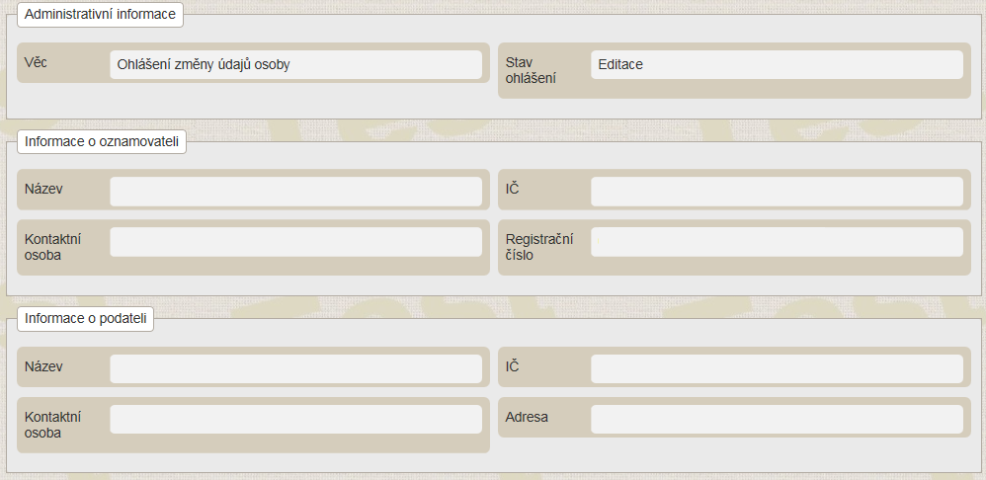
Formulář RZPRO – informace o oznamovateli
OHLÁŠENÍ ZMĚNY ÚDAJŮ OSOBY / Formulář RZPRO – informace o oznamovateli
Praha, 24. 4. 2017

Slide 8
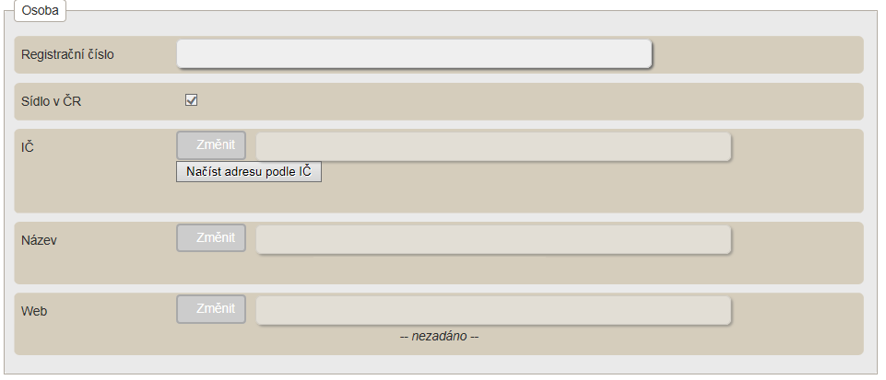
Formulář RZPRO – změna identifikačních údajů
OHLÁŠENÍ ZMĚNY ÚDAJŮ OSOBY / Formulář RZPRO – změna identifikačních údajů
Praha, 24. 4. 2017

Slide 9
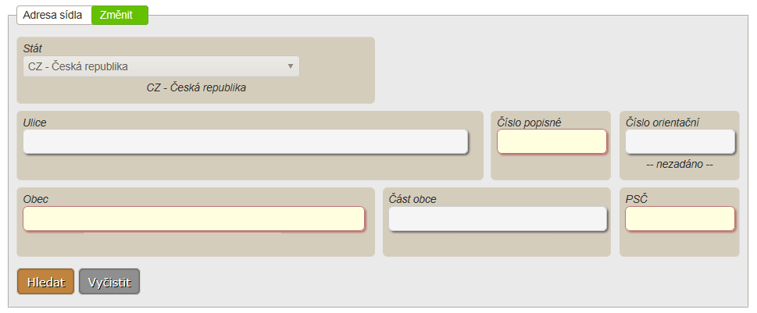
Formulář RZPRO – změna identifikačních údajů
OHLÁŠENÍ ZMĚNY ÚDAJŮ OSOBY / Formulář RZPRO – změna identifikačních údajů
Praha, 24. 4. 2017

Slide 10
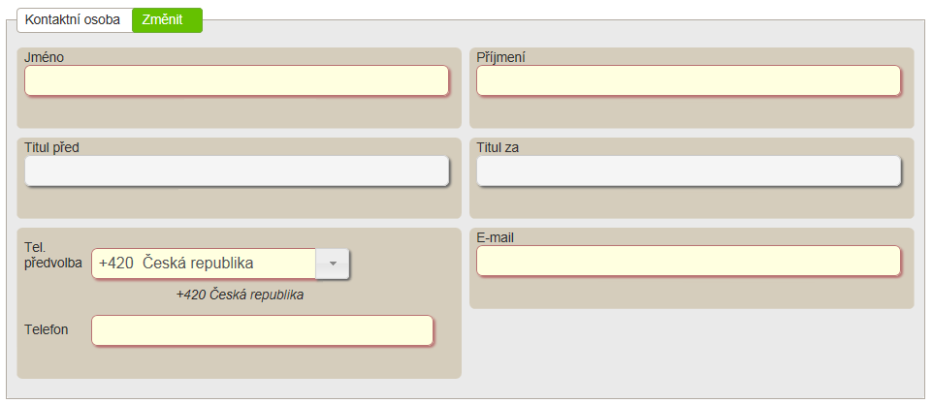
Formulář RZPRO – změna identifikačních údajů
OHLÁŠENÍ ZMĚNY ÚDAJŮ OSOBY / Formulář RZPRO – změna identifikačních údajů
Praha, 24. 4. 2017

Slide 11


Předmět ohlášení změny údajů
OHLÁŠENÍ ZMĚNY ÚDAJŮ OSOBY / Předmět ohlášení změny údajů
Položka je aktivní pro uvedení změn (je předmětem ohlášení změny údajů)
Položka není aktivní pro uvedení změn (není předmětem ohlášení změny údajů)
Praha, 24. 4. 2017

Slide 12
Formulář RZPRO – změny u jednotlivých činností
OHLÁŠENÍ ZMĚNY ÚDAJŮ OSOBY / Formulář RZPRO – změny u jednotlivých činností
- Generické skupiny vyráběných zdravotnických prostředků (GMDN kódy) (§ 28 odst. 2, písm. c) ZZP)
  ^{- Přidání/odebrání}
^{- Zdravotnický prostředek}
  - Přidání (přinotifikace, § 33 odst. 2 ZZP)
  - Odebrání (uvedení informace, že ZP již není uváděn/dodáván na trh, § 35 odst. 6 ZZP)
- Výrobce, jehož ZP jsou servisovány (§ 28 odst. 2, písm. e) ZZP)
  ^{- Přidání/odebrání/změna údajů}
- Doklad o školení, kopie autorizace (§ 28 odst. 2, písm. e) ZZP)
  ^{- Přidání/odebrání}
- Mimoevropský výrobce, který je zastupován (§ 28 odst. 2, písm. d) ZZP)
  ^{- Přidání/odebrání/změna údajů}
Praha, 24. 4. 2017

Slide 13




Předmět ohlášení změny údajů
OHLÁŠENÍ ZMĚNY ÚDAJŮ OSOBY / Předmět ohlášení změny údajů
Položka byla změněna
Položka nebyla změněna
Položka byla přidána
Položka byla odebrána
Praha, 24. 4. 2017

Slide 14

Praktická ukázka
OHLÁŠENÍ ZMĚNY ÚDAJŮ OSOBY / Praktická ukázka
Krok po kroku v souladu s Manuálem č. 2 – Ohlášení změny údajů registrované osoby
http://www.sukl.cz/file/85421
Praha, 24. 4. 2017

Slide 15
Upozornění
OHLÁŠENÍ ZMĚNY ÚDAJŮ OSOBY / Praktická ukázka
Nelze podat nové ohlášení změny činnosti v okamžiku, kdy na daný předmět změny je podané jiné ohlášení, které není ze strany SÚKL dosud vyřízeno.
Výjimkou je činnost distributor/dovozce, u kterých je možné podat další ohlášení změny aniž by bylo již podané ohlášení vyřízeno. Prostřednictvím ohlášení změny těchto činností se provádí přinotifikace ZP v souladu s § 33 odst. 2 ZZP.
Při změně činnosti osoba provádějící servis budete systém vyzváni na vložení adresy servisovaného výrobce do strukturovaného formuláře. Uvedené souvisí s úpravou RZPRO, tak aby byl v souladu s ROS a RUIAN.
Praha, 24. 4. 2017

Slide 16
Užitečné odkazy
OHLÁŠENÍ ZMĚNY ÚDAJŮ OSOBY / Užitečné odkazy
Nejčastější otázky a odpovědi
http://www.sukl.cz/zdravotnicke-prostredky/otazky-a-odpovedi-1
Aktuální legislativa
http://www.sukl.cz/zdravotnicke-prostredky/legislativa-zp
RZPRO manuály
http://www.sukl.cz/zdravotnicke-prostredky/registr-zdravotnickych-prostredku
Kontakty
http://www.sukl.cz/zdravotnicke-prostredky/kontakty-5
Praha, 24. 4. 2017

Slide 17



Kontakty
OHLÁŠENÍ ZMĚNY ÚDAJŮ OSOBY / Kontakty
SÚKL – metodická podpora
272 185 333 – obecné dotazy
272 185 600 – odborné dotazy modul ZP
272 185 303 – odborné dotazy modul OSOBA
SZP_RZPRO_dotazy@sukl.cz
Řešení žádostí na úrovni RZPRO
(žádosti a ohlášení dle ZZP)
Datová schránka ID: qwfai2m
ÚZIS, odbor KSRZIS
– technická podpora
608 323 040 – RZPRO
222 269 999 – obecná linka KSRZIS
helpdesk.registry@ksrzis.cz
Řešení žádostí na úrovni JSU
(jednotná správa uživatelů)
Praha, 24. 4. 2017

Slide 18

Kontakty
OHLÁŠENÍ ZMĚNY ÚDAJŮ OSOBY / Kontakty
SÚKL – metodická podpora
272 185 333 – obecné dotazy
272 185 600 – odborné dotazy modul ZP
272 185 303 – odborné dotazy modul OSOBA
Telefonické kontakty na odborné hodnotitele – každý všední den od 10 do 11 hodin http://www.sukl.cz/modules/contacts/search.php
Praha, 24. 4. 2017

Slide 19


Komunikace se SÚKL / KSRZIS
OHLÁŠENÍ ZMĚNY ÚDAJŮ OSOBY / Komunikace se SÚKL / KSRZIS
Spisová značka SÚKL
Stav žádosti / ohlášení
Print screen hlášek generovaných RZPRO
Registrační číslo
IČ
Praha, 24. 4. 2017

Slide 20

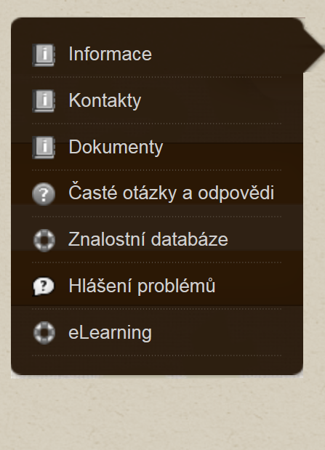
Komunikace s KSRZIS - helpdesk
OHLÁŠENÍ ZMĚNY ÚDAJŮ OSOBY / Komunikace s KSRZIS - helpdesk
Praha, 24. 4. 2017

Slide 21
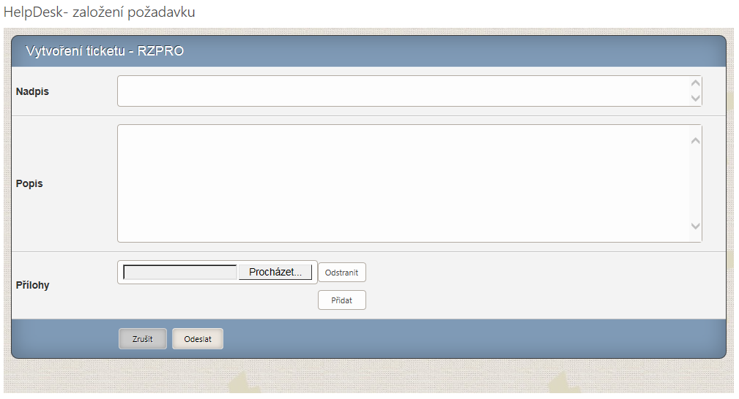
Komunikace s KSRZIS - helpdesk
OHLÁŠENÍ ZMĚNY ÚDAJŮ OSOBY / Komunikace s KSRZIS - helpdesk
Praha, 24. 4. 2017

Slide 22
Děkujeme za pozornost
Státní ústav pro kontrolu léčiv
Šrobárova 48, 100 41 Praha 10
tel.: +420 272 185 111
fax: +420 271 732 377
e-mail: posta@sukl.cz
Praha, 24. 4. 2017

